Slide 1
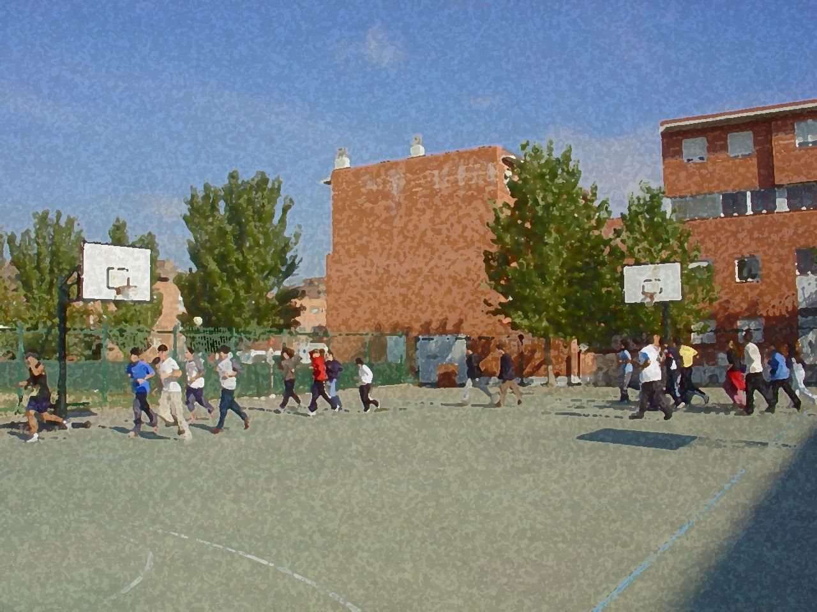
Fundamentos para la ESO y el Bachillerato. Un aprendizaje comprensivo y vivencial
Disco volador

Slide 2
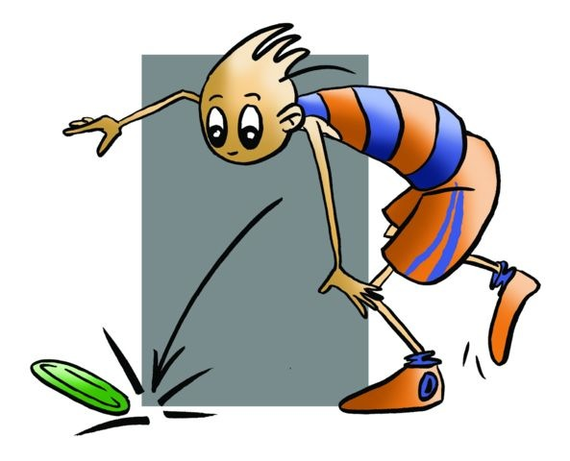
Índice
1. Objetivos
2. Reglamentación básica. Modalidades de juego.
3. Material e instalaciones.
4. Recursos técnico-tácticos básicos.
5. Algunos ejercicios fundamentales.

Slide 3
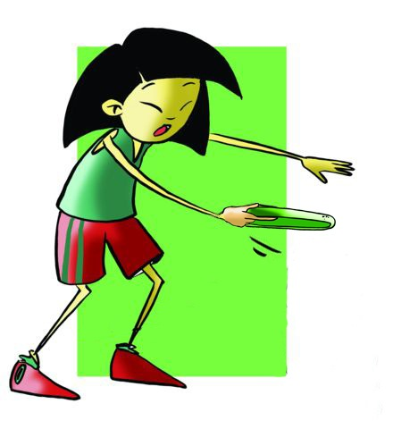
Objetivos
- Mejorar la capacidad física básicas de resistencia a través del juego del disco volador.
- Aprender un juego distinto que implica un compromiso fundamental de esfuerzo.
- Aceptar las situaciones de conflicto y solucionarlas gracias al consenso.

Slide 4
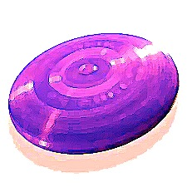
REGLAMENTACIÓN BÁSICA
Podemos decir que la reglamentación del Frisbee es muy moldeable y simple a la vez, adaptándose a la especialidad que se realice.
Las reglas se basan en que el disco llegue lo más lejos posible sin que toque el suelo, que pase por un lugar determinado o que caiga dentro de una zona determinada.

Slide 5
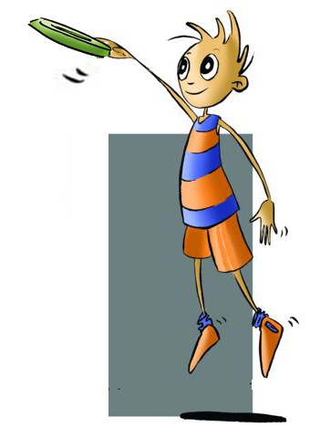
MODALIDADES DE JUEGO
Lanzamiento de precisión. Se realizan lanzamientos intentando hacer pasar el disco por un aro colocado a una altura de un metro.
Lanzamiento a distancia. Es el lanzamiento del disco intentando que llegue al suelo lo más lejos posible.
Figuras libres. Se trata de averiguar todas las habilidades que es capaz de hacer un lanzador con el disco.
Disco golf. Se realiza un recorrido como en el golf aunque los hoyos se convierten en cestas.
Ultimate. Consiste en pasarse el disco entre siete jugadores y conseguir atraparlo dentro de una zona determinada llamada de anotación o meta. Hay ligas nacionales, torneos internacionales y cada dos años un campeonato del mundo.

Slide 6
REGLAMENTACIÓN BÁSICA DEL ULTIMATE
- Los partidos se juegan a 19 tantos (diferencia de dos).
- Se juega 7 contra 7 ó 5 contra 5 en playa.
- No se puede correr ni caminar con el disco en las manos sólo puedes pivotar.
- 10´´ de posesión cada jugador y su marcador no podrá quitárselo de la mano ni tener contacto físico aunque no estuviera en posesión del disco.
- No se puede marcar 2 contra uno.
- Se cambia de posesión del disco cuando interceptamos un pase, cuando se agotan los 10´´ de posesión...
- Las faltas se sacan desde el lugar en el que se ha cometido o puede no ser aceptada en cuyo caso el disco vuelve al lugar desde donde salió.
- Y muy importante NO HAY NI ÁRBITRO NI JUECES.
23 m.
37m.
110 m.

Slide 7
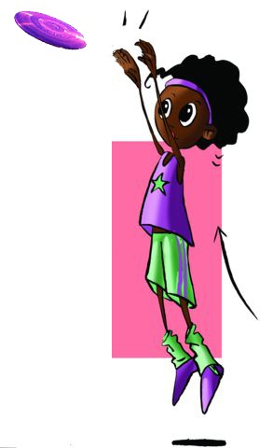
Material e instalaciones
Disco con el que se juega al aire libre pesa 175g. o en instalaciones cubiertas 165g. con un diámetro de 25 cm. En algunas especialidades puede llegar a pesar hasta 200g. y en otras 90g.
La instalación estará en función de cada una de las modalidades.

Slide 8
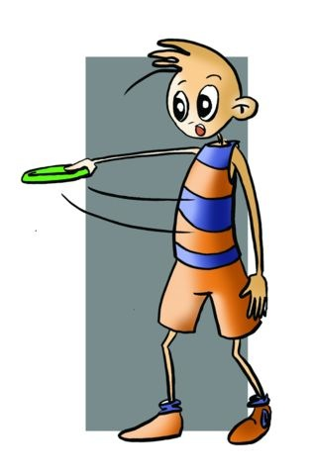
Recursos técnico-tácticos básicos
Agarre
Lanzamientos:
Fundamental
Flotante
Rebote
Recepción:
Baja
Alta

Slide 9
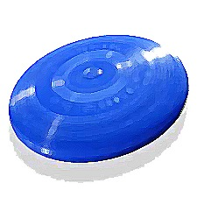
i Puedes contestar sin problema a las siguientes cuestiones.
1. Nombra dos formas de juego con el disco volador.
2. ¿De cuántas maneras se puede lanzar un frisbee?
3. Describe cómo hacer un lanzamiento flotante
4. Cómo se juega al ultimate
5. ¿Conoces el origen de este juego?

